Slide 1

Contiene Sourcemod y Metamod
Contiene todos los plugins del mod
Contiene una parte de las configuraciones
Contiene:
Server.cfg
Closed_soccer10.cfg (para cerrados)
La otra parte de las configuraciones
Tiene que tener todos los mapas en formato .bsp
Tiene que tener todos los .VMT y .VTF del mod
Tiene que tener todos los .mdl etc. del mod
Contiene algunos sonidos en .mp3 propios del mod

Slide 2


PASO 1
Servidor le da al usuario lista de descargas:
Usuario entra al juego

Slide 3

PASO 2
Servidor le pide a FASTDL descargar los archivos
FASTDL prepara archivos para pasarle al usuario
Usuario le pide al servidor descargar los archivos

Slide 4
PASO 3
Usuario descarga archivos de FASTDL

Slide 5
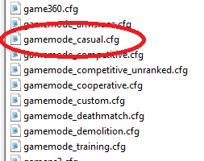
Tiene algunas opciones similares a server.cfg
Pero en algunos servidores, sobreescribe las variables de server.cfg

Slide 6
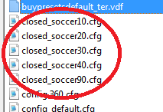
Ejecutar desde menú de admin para cerrados..

Slide 7
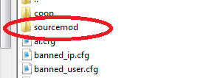
Carpeta que contiene algunas configuraciones de algunos plugins de Sourcemod

